Slide 1
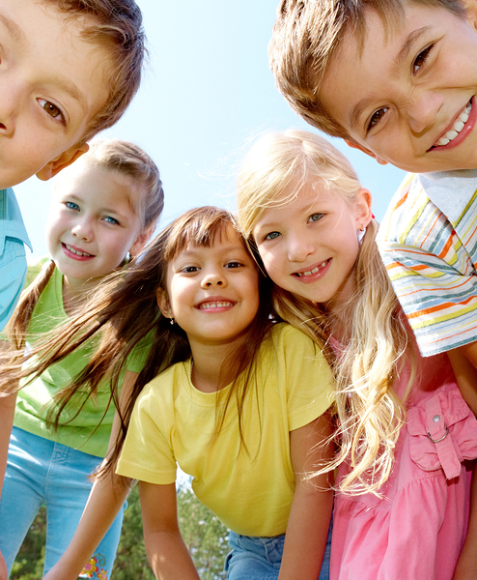



Seguridad
Para Familias
Uso seguro de Internet para los pequeños de la casa

Slide 2

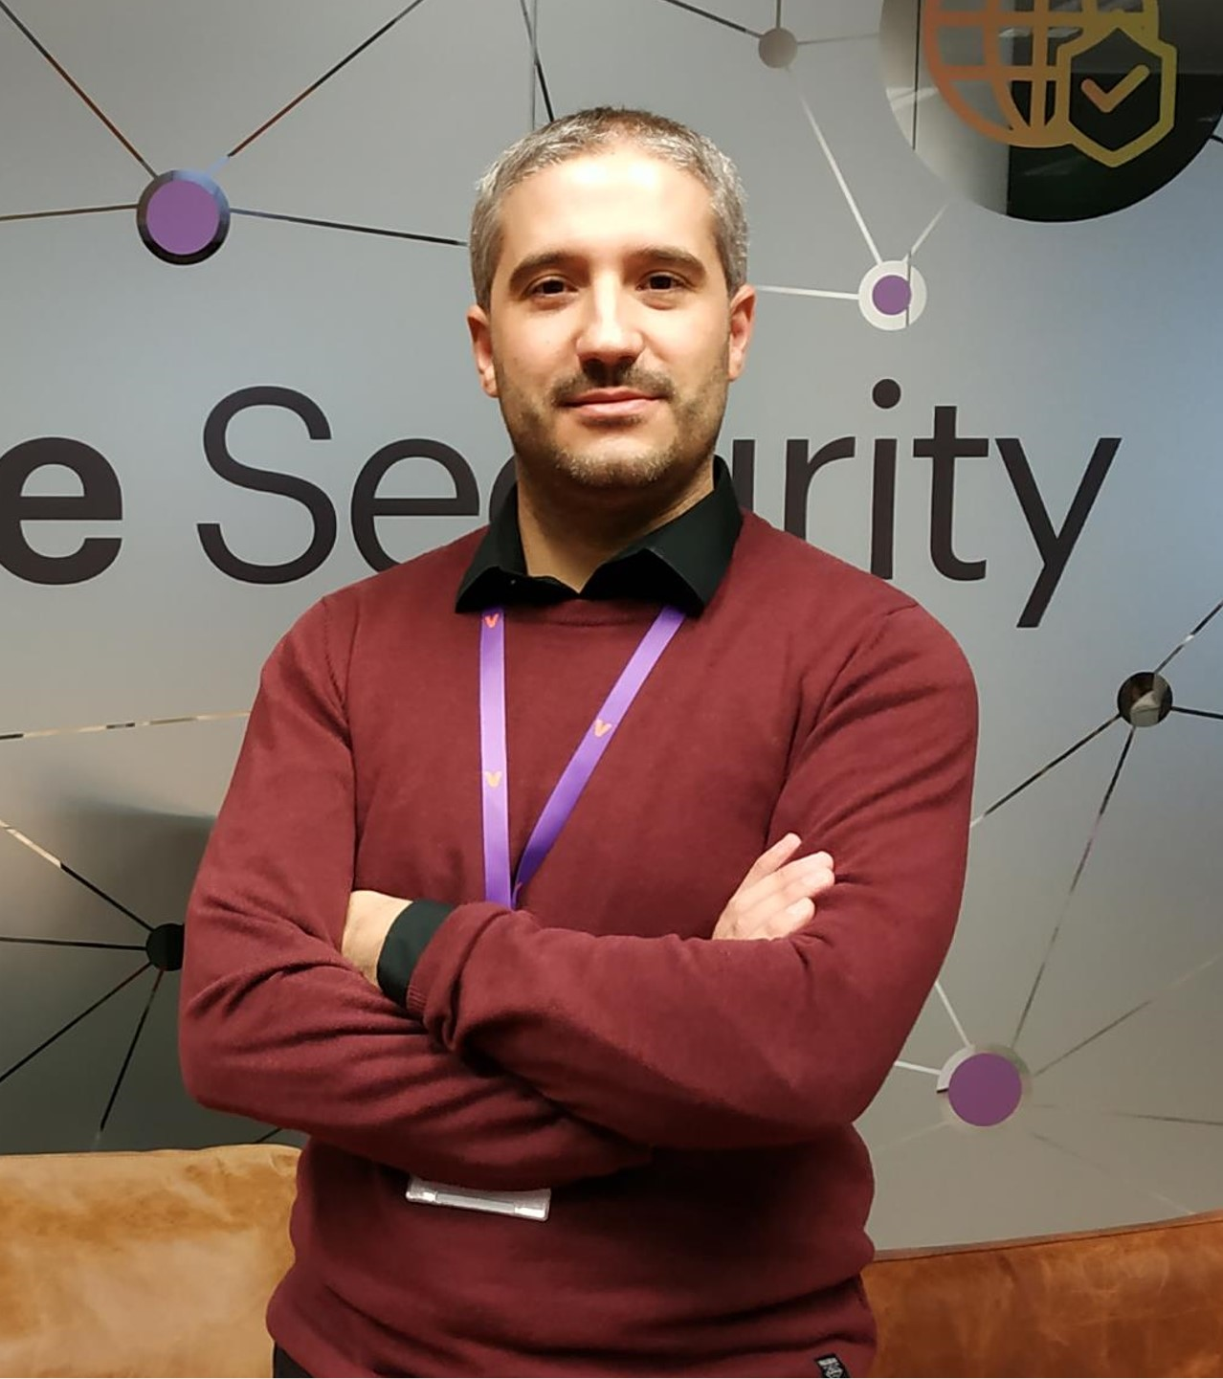











¡Hola a todos!
Formación
Certificaciones
Premios
Premio
Granada Joven
Cloud & Big Data Security Manager

Slide 3

Licencia de realización y uso
La presentación que vamos a visualizar está bajo una licencia “Reconocimiento-No Comercial-Compartir Igual 4.0 Internacional” de “Creative Commons”.
Por esta razón está permitido copiar, distribuir y comunicar públicamente esta obra bajo las condiciones siguientes:
• Reconocimiento. El contenido de esta publicación se puede reproducir total o parcialmente por terceros, citando su procedencia.
• Uso No Comercial. El material original y los trabajos derivados pueden ser distribuidos, copiados y exhibidos mientras su uso no tenga fines comerciales.
• Compartir Igual. Si altera o transforma esta obra, o genera una obra derivada, sólo puede distribuirla bajo esta misma licencia.
Al reutilizar o distribuir la obra, tiene que dejar bien claro los términos de la licencia de esta obra.
Texto completo de la licencia: https://creativecommons.org/licenses/by-nc-sa/4.0/deed.es_ES
Para la realización de esta presentación se ha utilizado material original y recursos de INCIBE (https://www.incibe.es), la iniciativa Internet Segura for Kids (https://www.is4k.es) y a la Oficina de Seguridad del Internauta (https://www.osi.es/es) sin ningún tipo de participación ni opinión.

Slide 4

Agenda
1
Identidad, privacidad y reputación online
Ciberacoso escolar
30 minutos
2
Bulos
Estafas
10 minutos
3
Uso excesivo de la tecnología
Mediación parental
20 minutos

Slide 5
1.1 Identidad, privacidad
y reputación online

Slide 6
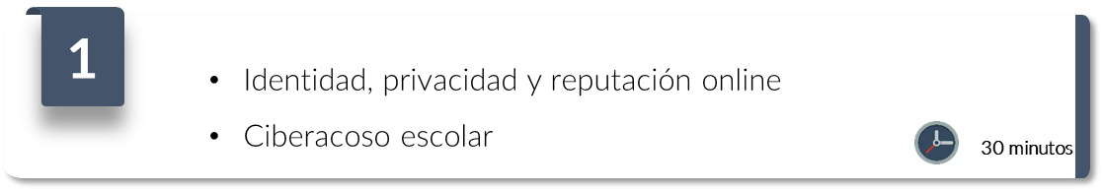

Identidad digital
Seguramente estemos acostumbrados a ver marcas que, instantáneamente asociamos con el producto o productos que representan:

Slide 7

Identidad digital
En los últimos tiempos, determinadas personas se han convertido en “marcas” y les conocemos con el nombre de “influencers”:

Slide 8


Identidad digital
Identidad digital es todo lo que manifestamos en el ciberespacio e incluye tanto nuestras acciones como la forma en la que nos perciben los demás en la red.
Todas nuestras interacciones dentro del espacio digital (imágenes, comentarios, enlaces visitados, lugares donde publicamos nuestros datos, etc.) conforman nuestra identidad o perfil digital.

Slide 9
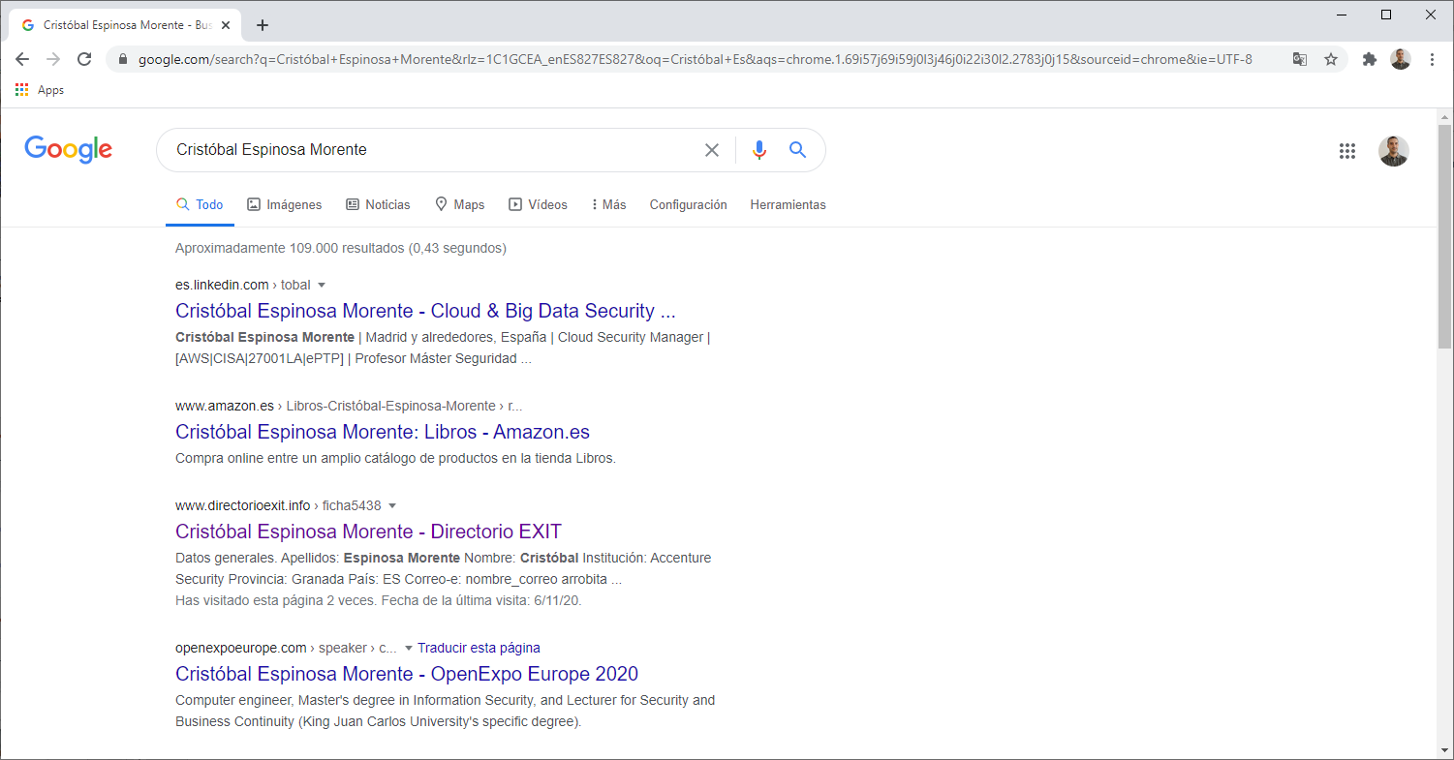
Identidad digital
¿Has buscado alguna vez tu nombre en Internet?
Perfil profesional en LinkedIn
Libros en venta
Perfil profesional IT Expert
Enlaces a charlas

Slide 10
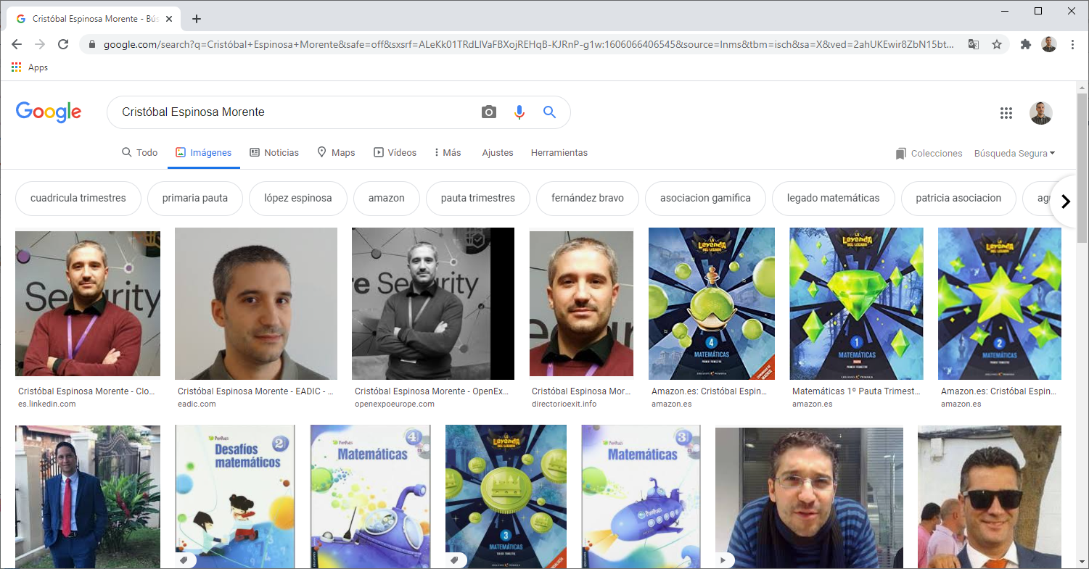
Identidad digital
¿Has buscado alguna vez tu nombre en Internet?

Slide 11
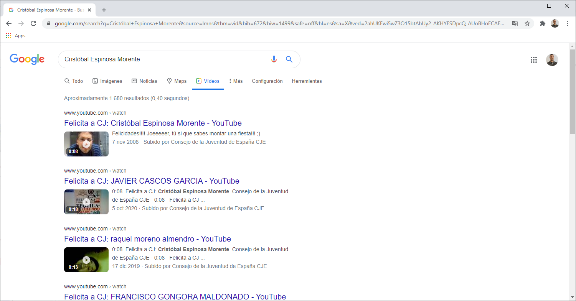
Identidad digital
¿Has buscado alguna vez tu nombre en Internet?

Slide 12
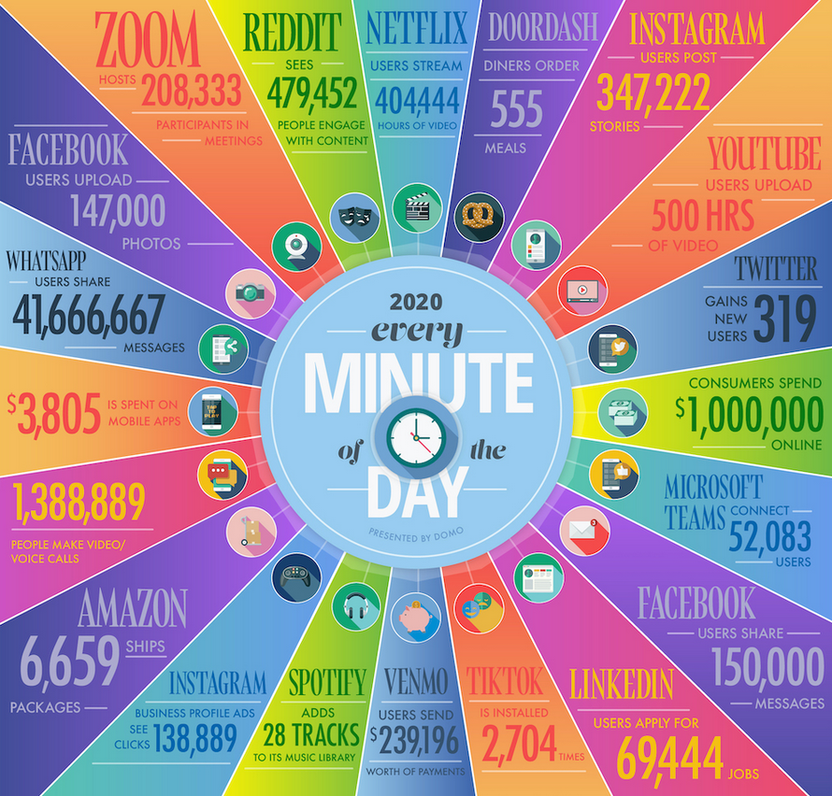
Identidad digital

Slide 13

Identidad digital
Por cierto…
¿Alguna vez has pagado por estos servicios?
¿Te has parado a pensar cuál es su modelo de negocio?

Slide 14

Identidad digital
Pero tu identidad digital no proviene sólo de ti, la información que otros generan sobre ti también te afecta. ¿Se te ocurre algún motivo por el que alguien podría querer generar una identidad negativa?

Slide 15


Privacidad
La privacidad puede ser definida como el ámbito de la vida personal de un individuo, que se desarrolla en un espacio reservado, el cual tiene como propósito principal mantenerse confidencial.
¿Qué podemos entender como información “privada”?
Gustos.
Aficiones.
Creencias.
Fotos.
Vídeos.
Email.
DNI.
Dirección.
Número de móvil.
Nuestra voz.
Datos de salud.
Datos bancarios.
Datos biométricos.
Etc. …

Slide 16

Privacidad
Nuestros datos personales están protegidos por la LOPD (Ley Orgánica de Protección de Datos 5/1999), nadie puede hacer un uso indebido de ellos.
Para esto, disponemos de los derechos “ARCO”:
Acceso. Tenemos derecho a saber qué información tiene una organización sobre nosotros.
Rectificación. Tenemos derecho a rectificar nuestra información si está desactualizada o es incorrecta.
Cancelación. Tenemos derecho a cancelar el uso de nuestra información si ya no utilizamos ningún servicio de una empresa. Pueden mantener información nuestra por motivos legales, pero ya no pueden usar nuestros datos para nada más.
Oposición. Si una organización ha obtenido nuestra información sin nuestro consentimiento o queremos que deje de utilizarla, este derecho nos permite oponernos a que utilicen nuestros datos.

Slide 17
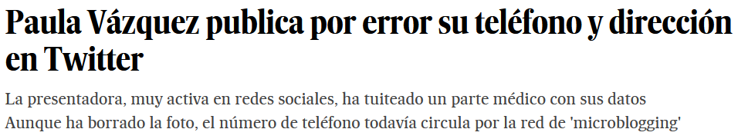
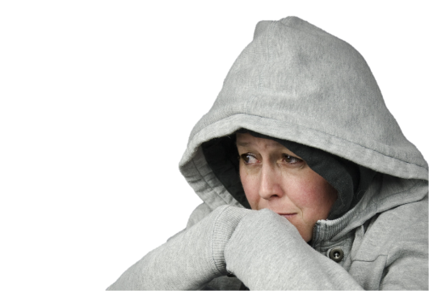
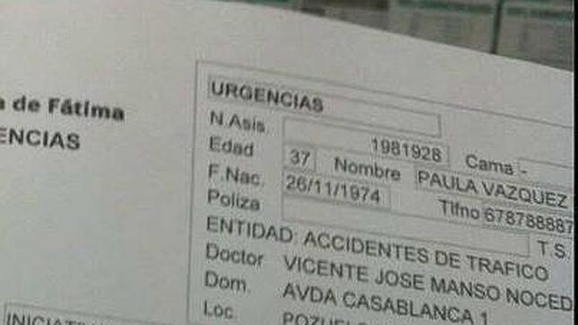
Privacidad
Exponer en Internet nuestros datos privados nos hace vulnerables frente a todo tipo de ataques que pueden perjudicarnos.

Slide 18
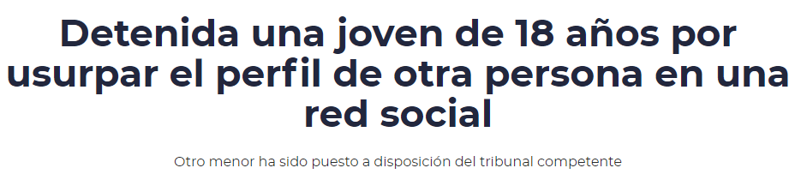
Privacidad
Exponer en Internet nuestros datos privados nos hace vulnerables frente a todo tipo de ataques que pueden perjudicarnos.

Slide 19
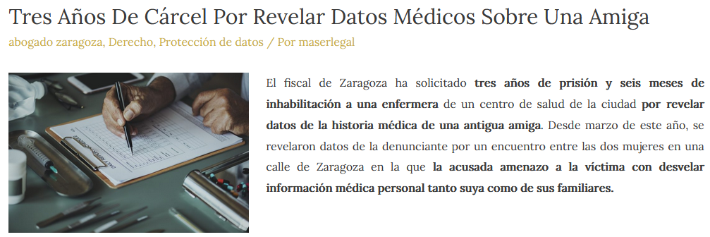
Privacidad
Exponer en Internet nuestros datos privados nos hace vulnerables frente a todo tipo de ataques que pueden perjudicarnos.

Slide 20
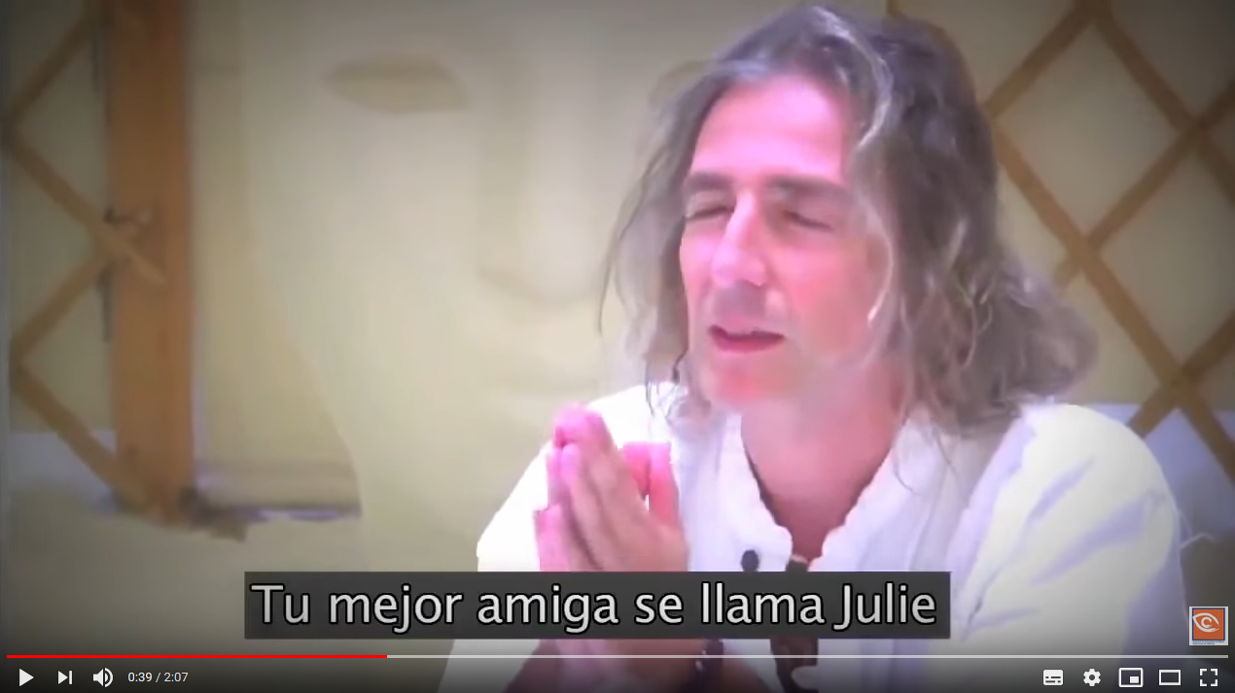
Privacidad
Exponer en Internet nuestros datos privados nos hace vulnerables frente a todo tipo de ataques que pueden perjudicarnos.

Slide 21
Privacidad
Como hemos visto, vulnerar la privacidad puede ser delito. En el Código Penal se ha añadido un enfoque orientado a impedir delitos relacionados con la tecnología:
Descubrimiento de secretos o vulneración de la intimidad de otro. (Ejemplo, cuando una persona se apodera sin consentimiento de mensajes de correo electrónico o entra en una sesión abierta de red social).
Apoderamiento, utilización o modificación de información reservada en perjuicio de un tercero. (Ejemplo, vulnerando sistemas de seguridad o a través de engaños que permitan hacerse con la contraseña sin la autorización del titular).
Difusión, revelación o cesión a terceros de datos, hechos, imágenes o grabaciones. (Ejemplo, cuando se recibe una foto íntima de una persona y se reenvía).
Intrusión. (Ejemplo, una persona accede, permite el acceso o intercepta información de un sistema de información protegido).
Uso de programas informáticos o contraseñas para fines ilícitos. Se sanciona a quien lo cometa o brinde herramientas para ello.

Slide 22
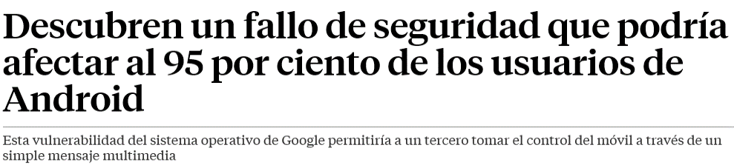

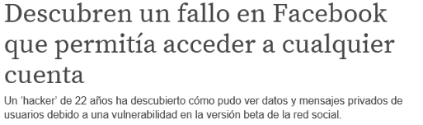
Privacidad
No es tan sencillo, no todo está en nuestras manos:

Slide 23
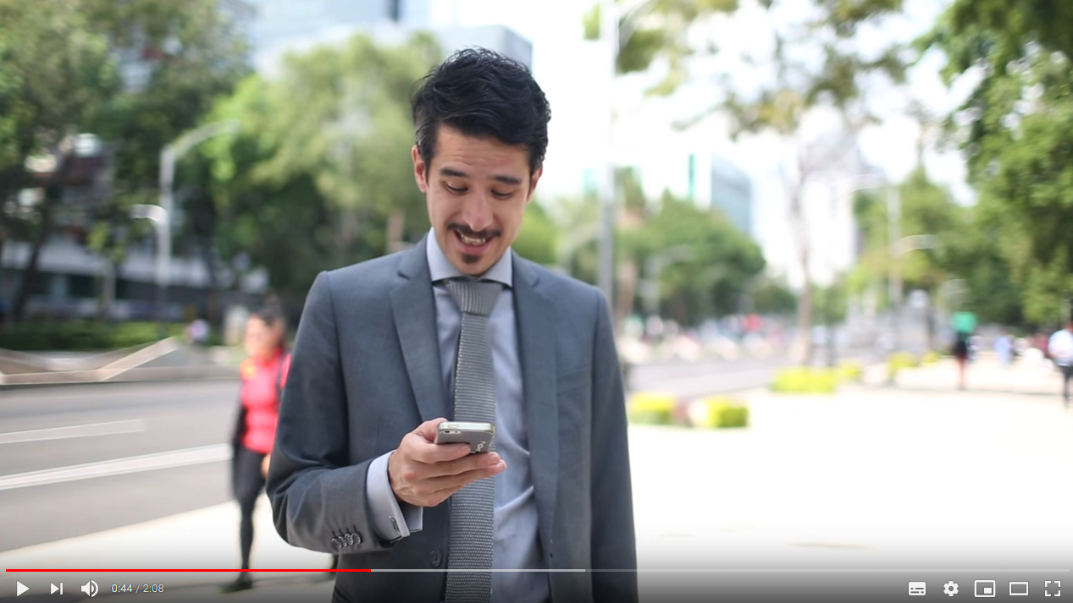
Privacidad
No debemos confiar en todo lo que llega a nuestras manos sólo porque se base en tecnología.

Slide 24
Privacidad - Recomendaciones
Algunas recomendaciones que debéis seguir y trasladar a los pequeños.
Utiliza contraseñas seguras y no las compartas con nadie.
Protege siempre tu smartphone con un patrón de bloqueo.
Revisa los permisos que solicitan las aplicaciones de tu smartphone y acepta sólo las necesarias.
Busca y revisa la configuración de privacidad de las aplicaciones para saber cómo están.
No publiques excesiva información personal, “piensa bien antes de publicar”.

Slide 25

Reputación online
La reputación online es el reflejo del prestigio o estima de una persona o marca en Internet.
A diferencia de la marca, que se puede generar a través de medios publicitarios, la reputación no está bajo el control absoluto del sujeto o la organización, sino que la fabrican también el resto de personas cuando conversan y aportan sus opiniones.
Esto es especialmente importante en Internet, dónde resulta muy fácil y barato verter información y opiniones a través de mecanismos como foros, blogs o redes sociales.

Slide 26
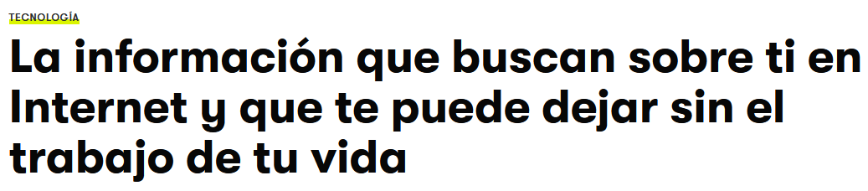
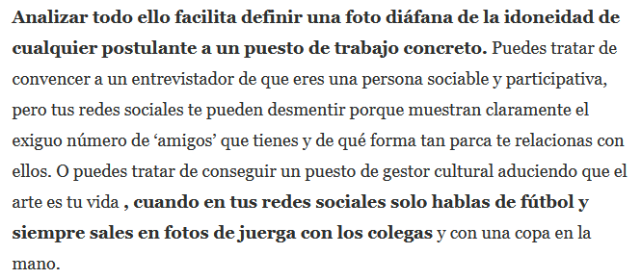
Reputación online

Slide 27
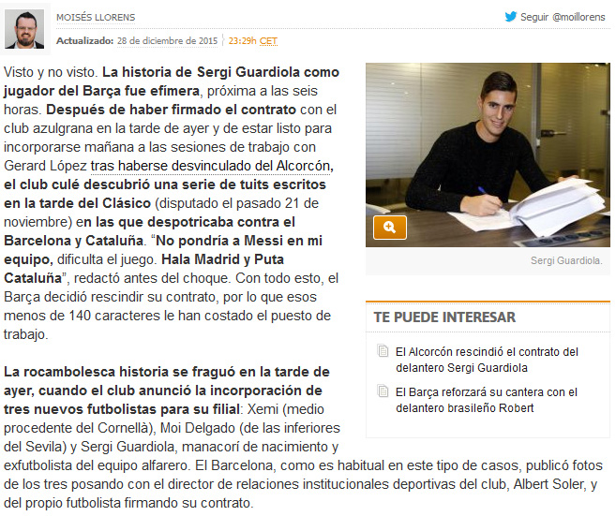
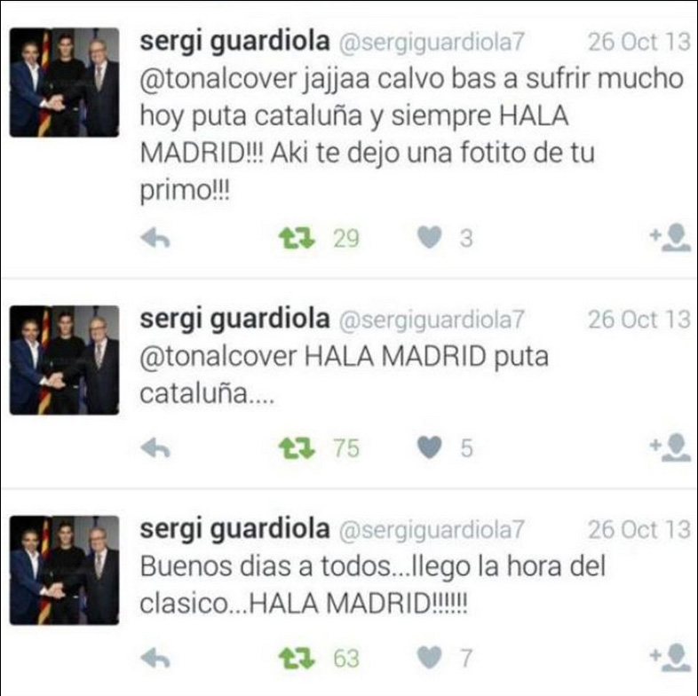
Reputación online

Slide 28
Reputación online - Recomendaciones
Algunas recomendaciones que debéis seguir y trasladar a los pequeños.
Piensa bien en qué canal o red social quieres estar, no todas tienen el mismo objetivo.
Cumplimenta la información estrictamente necesaria en tu perfil, no compartas elementos privados.
Evalúa bien la información que compartes, piensa en cómo se puede utilizar por terceros.
Evalúa profundamente las fotos que compartes, una vez se publican, pierdes el control.
Sé consciente de que el perfil te representa, compórtate de forma correcta como lo harías en la vida real.

Slide 29
1.2 Ciberacoso escolar

Slide 30


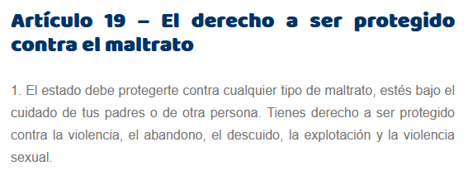
Ciberacoso escolar
Antes de nada, recordemos lo que dice el Artículo 19 de la Convención de Naciones Unidas sobre los Derechos del Niño:

Slide 31
Ciberacoso escolar
Acoso es la acción de hostigar, perseguir o molestar a otra persona.
Acoso escolar (bullying) es la acción de maltrato psicológico, verbal o físico producido entre escolares de forma reiterada.
Ciberacoso escolar (cyberbullying) es la acción de acosar a escolares utilizando medios digitales.
Semejanzas Acoso - Ciberacoso | Diferencias Acoso - Ciberacoso
Premeditación. Intencionalidad del acosador/a. Carácter repetitivo. Relación asimétrica de control y poder-sumisión entre acosadores y acosados. | Violencia invasiva, facilitada por la conexión permanente, el acosador/a puede acceder a la víctima 24 horas al día, 7 días a la semana. Viralidad o extensión rápida del mensaje, con gran capacidad de audiencia en muy poco tiempo. Rapidez, comodidad para el acosador, un simple gesto, un click, sirve para acosar y hacer daño).

Slide 32
Ciberacoso escolar
Acoso es la acción de hostigar, perseguir o molestar a otra persona.
Acoso escolar (bullying) es la acción de maltrato psicológico, verbal o físico producido entre escolares de forma reiterada.
Ciberacoso escolar (cyberbullying) es la acción de acosar a escolares utilizando medios digitales.
Semejanzas Acoso - Ciberacoso | Diferencias Acoso - Ciberacoso
Premeditación. Intencionalidad del acosador/a. Carácter repetitivo. Relación asimétrica de control y poder-sumisión entre acosadores y acosados. | Inconsciencia o falta de culpabilidad del acosador, escondido tras una pantalla y la sensación de que en Internet, nadie le va a descubrir. Disminuye la percepción del daño causado. Gracias a la distancia física que facilita la tecnología, se debilitan las restricciones sociales y desinhiben las conductas.

Slide 33
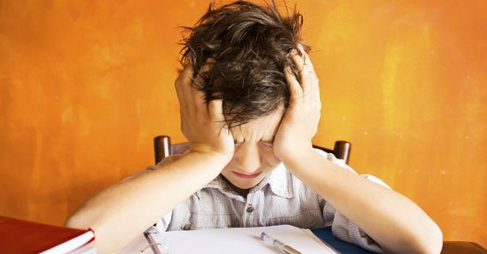
Ciberacoso escolar
Algunos elementos a observar para tratar de detectar el Ciberacoso escolar:
Faltas de asistencia a clase.
Problemas de concentración.
Disminución del rendimiento académico.
Cambios de estado de humor.
Falta de reacción ante bromas en público.
Falta a actividades antes importantes para la víctima.
Reaccione agresivas inusuales o de indiferencia y apatía.
Variaciones importantes en el de uso de las TIC.
Síntomas (dolores de cabeza, abdominales, náuseas, mareos, insomnio).

Slide 34
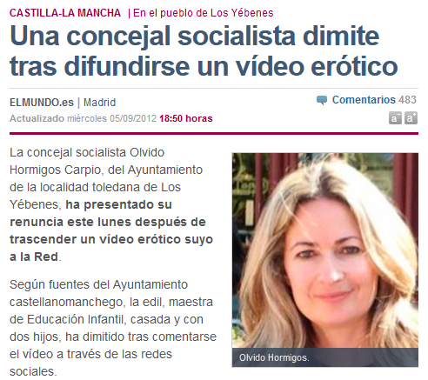
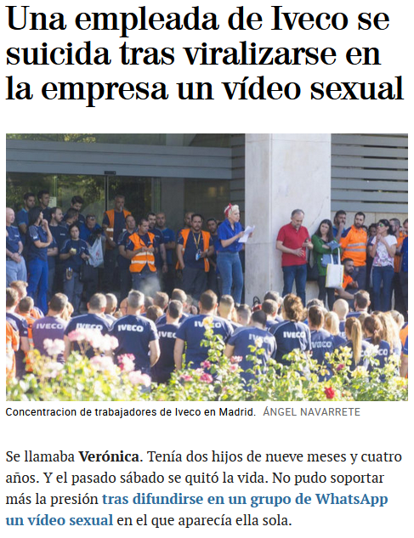
Sexting
Sexting es la difusión o publicación de imágenes o videos de tipo sexual, producidos por el propio remitente, a través de dispositivos tecnológicos.
Sextorsión ocurre cuando las imágenes y videos son utilizados para obtener algo a cambio, se amenaza y chantajea a la víctima con su publicación.

Slide 35

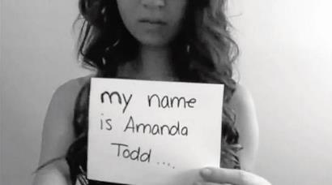

Sexting
Uno de los casos más importantes ocurrió en 2.012 en Canadá, Amanda Todd:

Slide 36
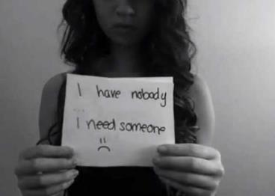
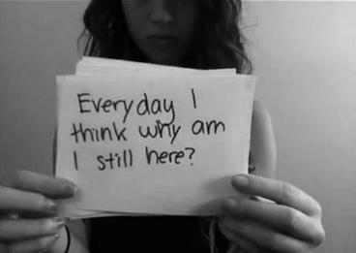
Sexting
Uno de los casos más importantes ocurrió en 2.012 en Canadá, Amanda Todd:

Slide 37
Ciberacoso - Recomendaciones
Algunas recomendaciones que debéis seguir y trasladar a los pequeños.
Elige bien a tus contactos, no aceptes a perfiles desconocidos o sospechosos.
No contestes a las provocaciones, ignora y bloquea a quien insista en un comportamiento abusivo.
Si las molestias van a más, abandona la red temporalmente y guarda las pruebas.
Informa o denuncia la situación en la propia red social o con las autoridades.
Sobre todo, pide ayuda y no te sientas culpable, es quien acosa el que está cometiendo un delito.

Slide 38
2 Bulos y estafas

Slide 39
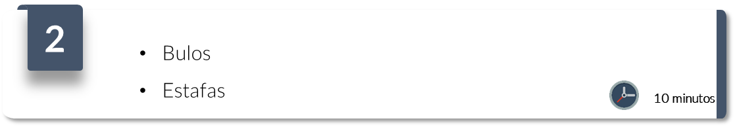
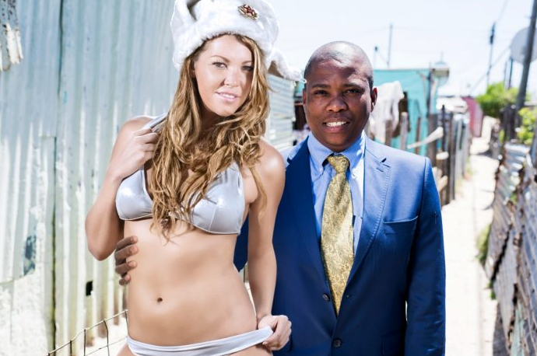
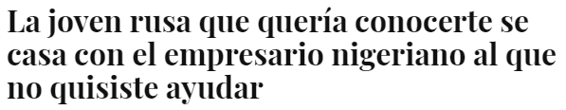
Bulos
No todo lo que leemos en Internet es verdadero, debemos enseñar a nuestros hijos a contrastar información para poder diferenciar la verdad de todo lo demás.

Slide 40
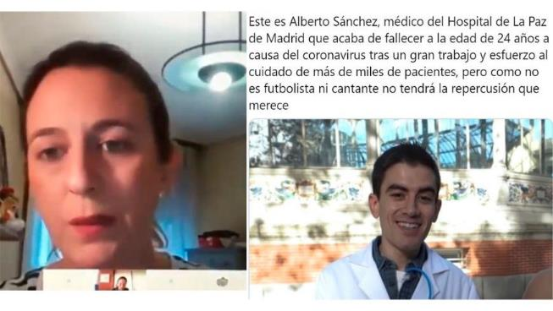
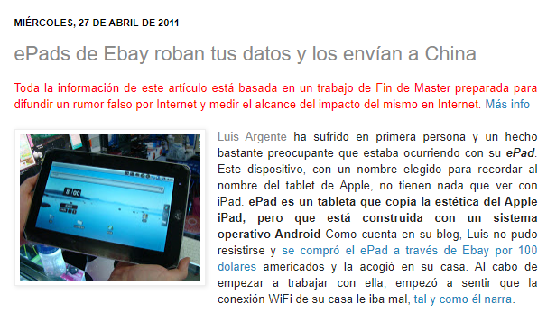
Bulos
En algunas ocasiones se busca el chiste, pero también puede derivar en complejos entramados para atacar la imagen de una persona o marca.

Slide 41
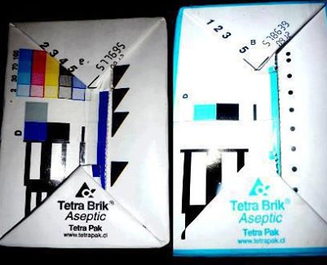
Bulos
Algunos han conseguido hacerse un hueco en el imaginario general. ¿Conocéis el de los cartones de leche?

Slide 42
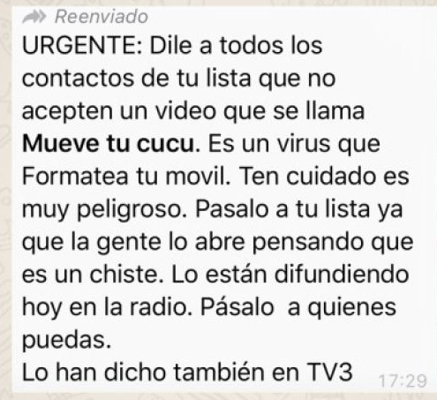
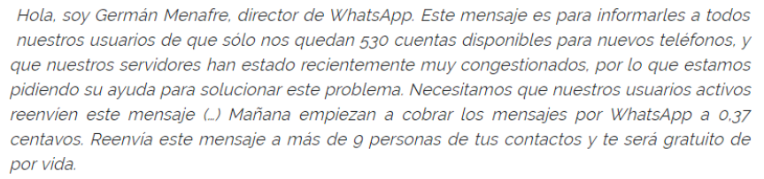
Bulos
También tenemos los habituales por redes sociales, los de “pásalo”…

Slide 43

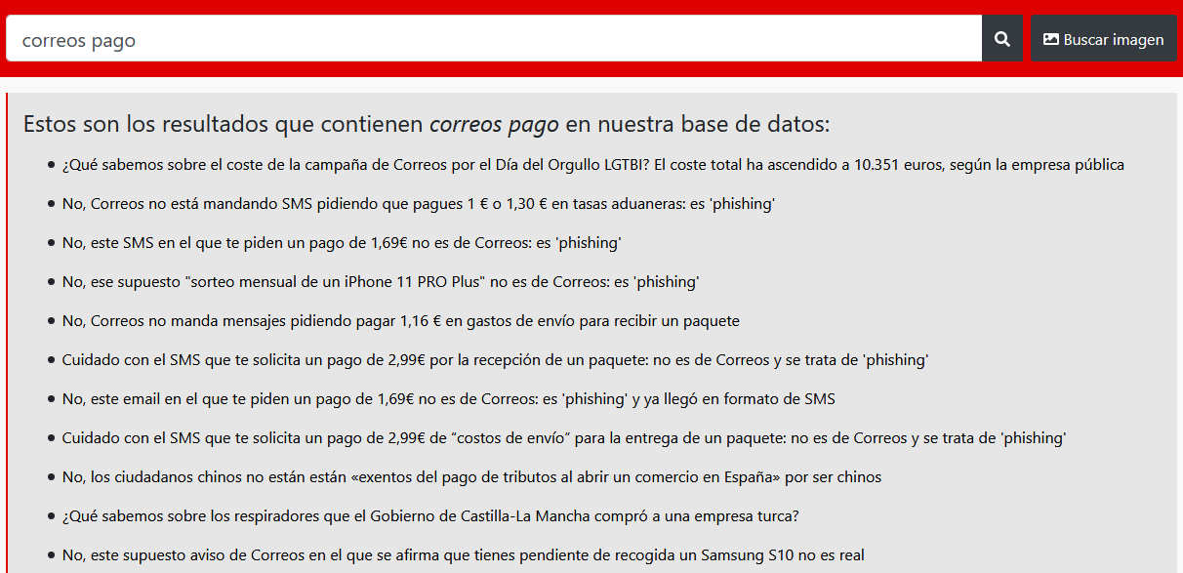
Desconfía y verifica
También puedes ampliar información para ver si algo es verdad o no:

Slide 44
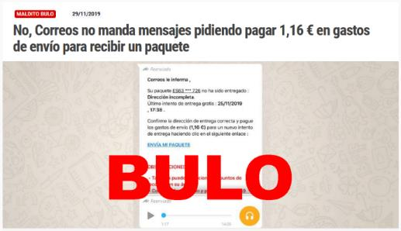
Desconfía y verifica
También puedes ampliar información para ver si algo es verdad o no:

Slide 45

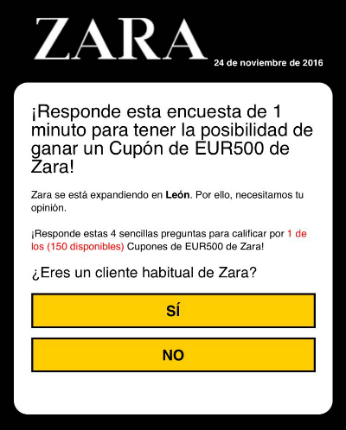
Estafas
Este tipo de bulos derivan en engaños orientados a obtener algún tipo de beneficio (normalmente económico) y llaman la atención en base a premios o grandes descuentos:

Slide 46
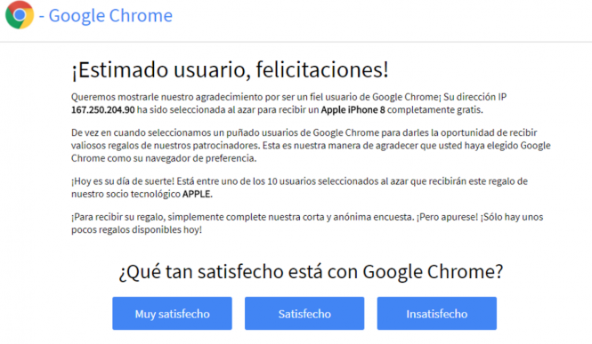
Estafas
Este tipo de bulos derivan en engaños orientados a obtener algún tipo de beneficio (normalmente económico) y llaman la atención en base a premios o grandes descuentos:

Slide 47
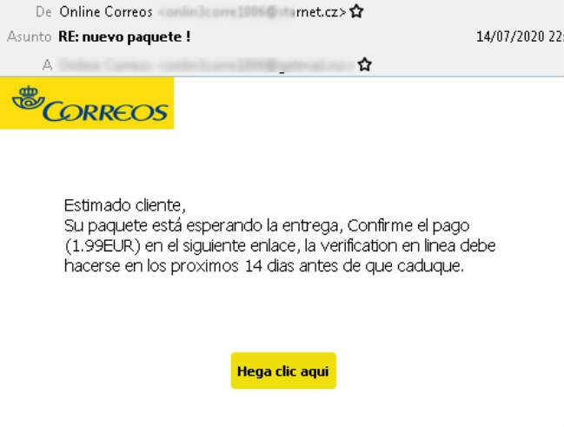
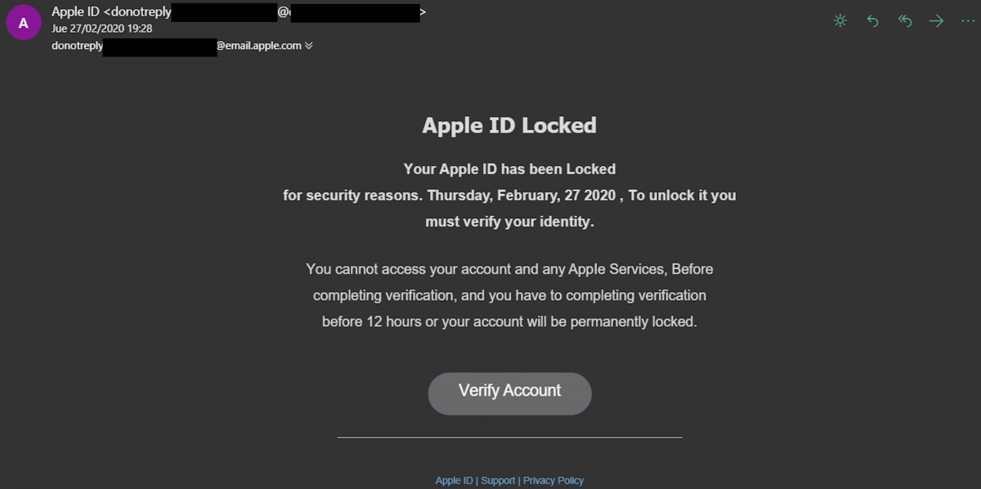
Estafas - Phising
Se conoce como Phising al conjunto de técnicas que persiguen el engaño a una víctima ganándose su confianza haciéndose pasar por una persona, empresa o servicio de confianza para manipularla y hacer que realice acciones que no debería realizar (por ejemplo revelar información confidencial o hacer click en un enlace).

Slide 48
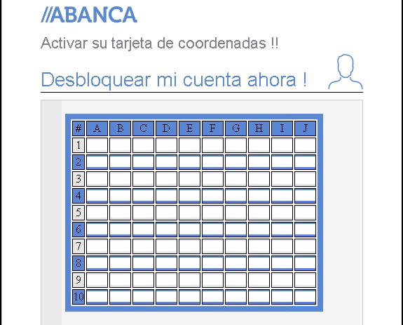
Estafas - Phising
Se conoce como Phising al conjunto de técnicas que persiguen el engaño a una víctima ganándose su confianza haciéndose pasar por una persona, empresa o servicio de confianza para manipularla y hacer que realice acciones que no debería realizar (por ejemplo revelar información confidencial o hacer click en un enlace).

Slide 49
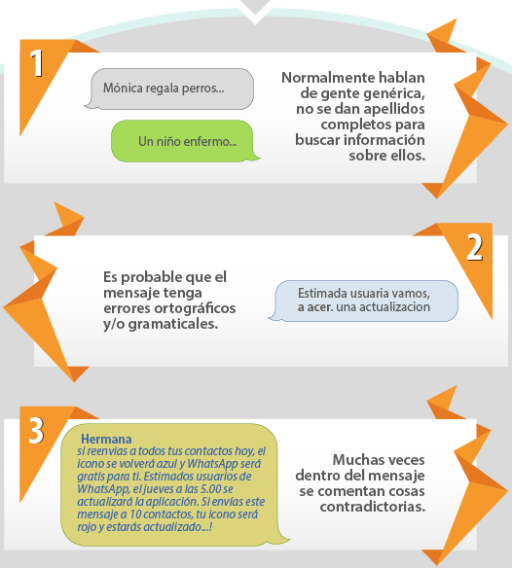
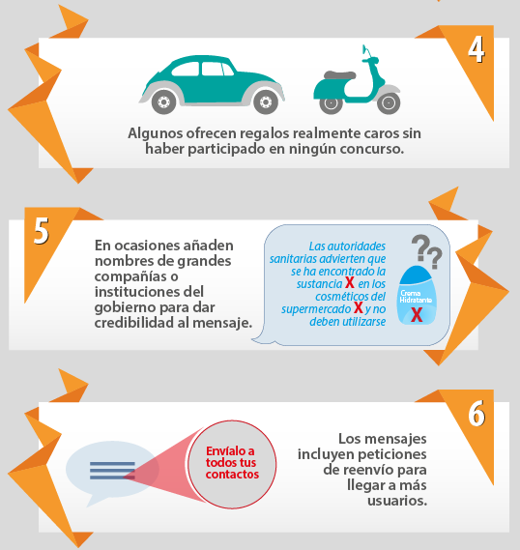
Consejos - Desconfía y verifica
Hay determinados elementos que nos pueden ayudar a identificar un bulo o estafa:

Slide 50
3.1 Uso excesivo
de la tecnología

Slide 51
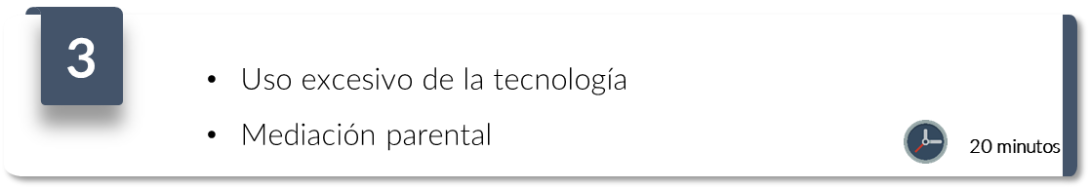
Uso excesivo de la tecnología
Ciberadicción es un término que se refiere a un uso abusivo de Internet a través de diversos dispositivos (ordenadores, teléfonos, tablets, etc.), que interfiere con la vida diaria.
¿Os identificáis (o a vuestros hijos) con estas situaciones?
Prefieres estar conectado a Internet en vez de realizar otras actividades.
Necesitas estar conectado a las redes sociales y pierdes la noción del tiempo.
Miras constantemente el móvil y revisas mensajes pendientes.
En compañía de personas, eres incapaz de evitar conversar en un chat.
Tu estado de ánimo se altera y estás irritable cuando no puedes acceder al contenido o dispositivo.

Slide 52
Uso excesivo de la tecnología
Ciberadicción es un término que se refiere a un uso abusivo de Internet a través de diversos dispositivos (ordenadores, teléfonos, tablets, etc.), que interfiere con la vida diaria.
01
Ansia, necesidad incontrolable
04
Descontrol de la propia conducta
02
Síndrome de abstinencia
05
Malestar e irritabilidad
03
Negación del problema
06
Abandono de intereses

Slide 53
3.2 Mediación parental

Slide 54

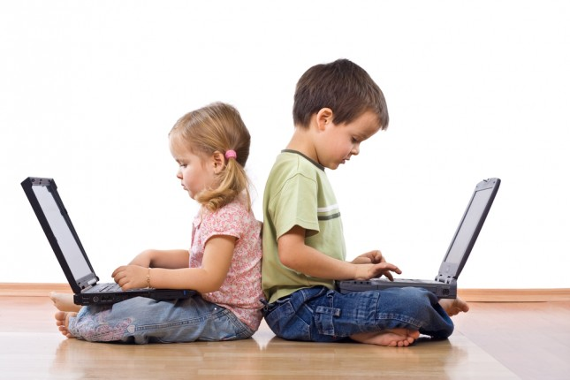
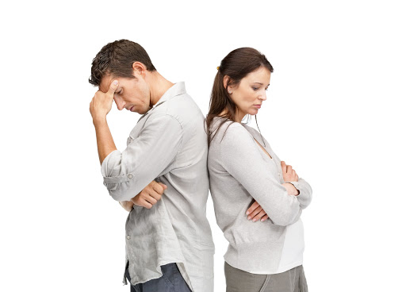
Mediación parental
La mediación parental es el conjunto de estrategias para acompañar, orientar y supervisar a los hijos para un buen uso de Internet y la tecnología, previniendo riesgos y solucionando problemas en etapas tempranas.

Slide 55


Mediación parental - Acompañar
Para acompañar a nuestros pequeños, debemos educarlos teniendo en cuenta:
El punto de vista de la tecnología
El punto de vista del comportamiento

Slide 56

Mediación parental - Orientar
Acercadles la tecnología como algo positivo, estigmatizarla va en nuestra contra.

Slide 57
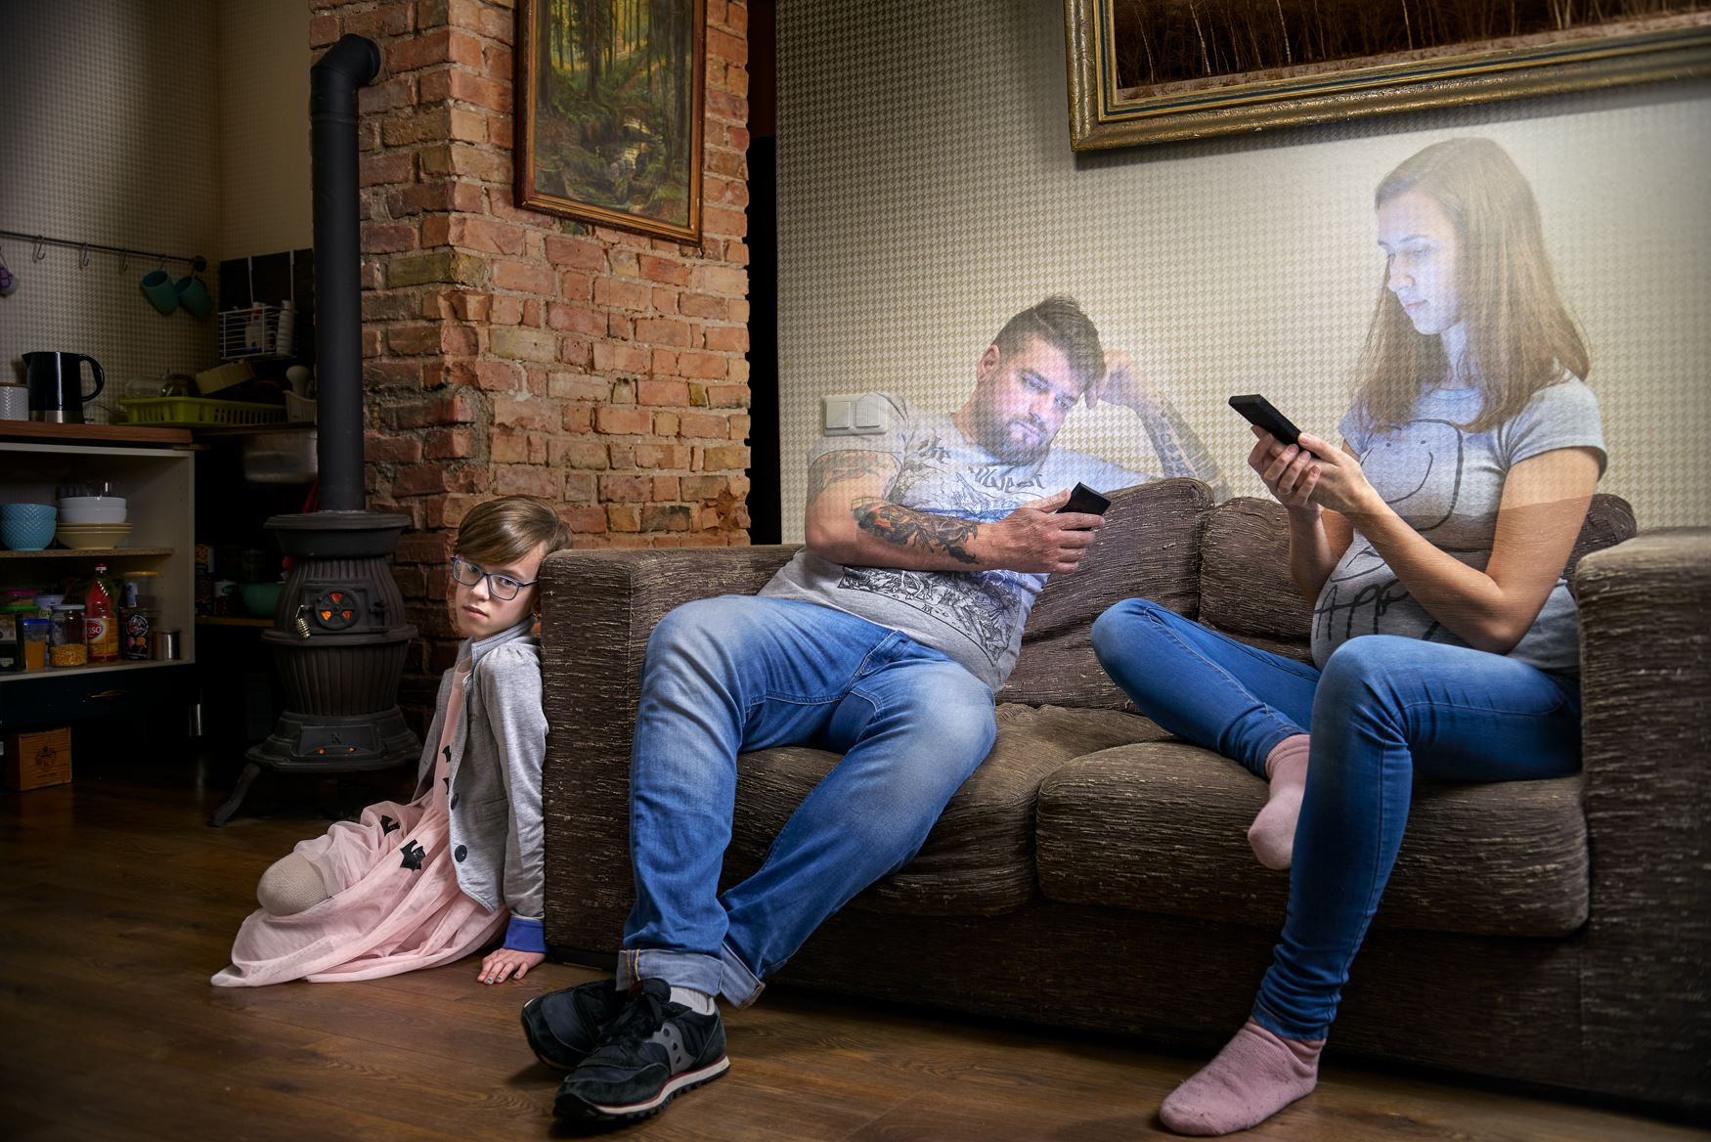
Mediación parental - Orientar
Comienza por hacer un uso responsable para dar ejemplo.

Slide 58
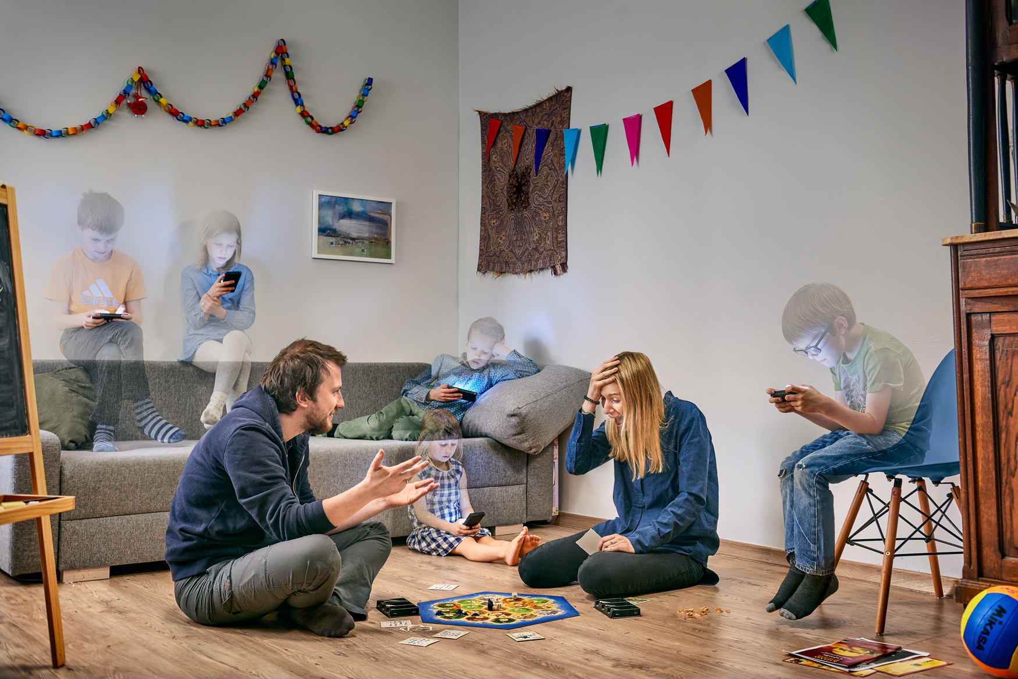
Mediación parental - Orientar
Comienza por hacer un uso responsable para dar ejemplo.

Slide 59
Mediación parental - Supervisar
En última instancia no podemos olvidar que somos sus padres, responsables de su educación en todos los sentidos.
Prestad atención a cómo interactúan con la tecnología y a la forma en la que lo hacen.
Haced que os vean como a alguien que les puede ayudar, acompañadles en sus dudas.
Nunca perdáis el foco en que comprenda que la tecnología debe tener un uso responsable.
No demonicéis situaciones, tratad de conseguir crear un clima de confianza y respeto mutuo.

Slide 60
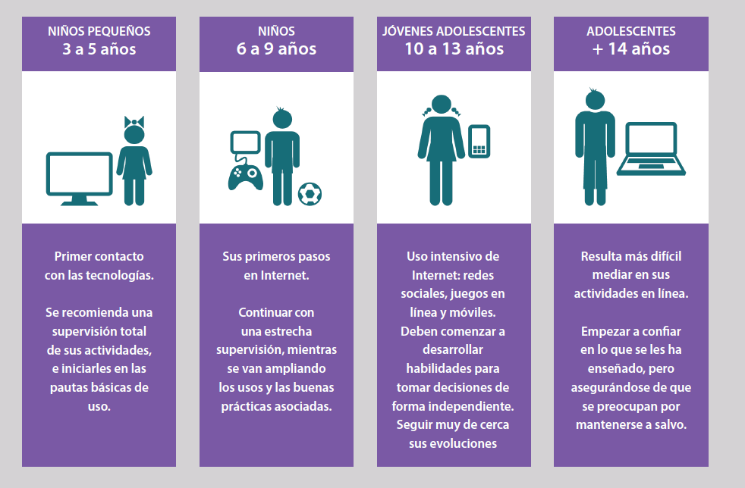
Mediación parental

Slide 61


Mediación parental - Contratos de uso
Establecer contratos de uso de tecnología puede ser una opción muy interesante para cuando nuestros pequeños comienzan a hacer un uso no ocasional. Les hace sentir mayores y les aporta información detallada sobre sus derechos y obligaciones.

Slide 62


Mediación parental - Contratos de uso
Establecer contratos de uso de tecnología puede ser una opción muy interesante para cuando nuestros pequeños comienzan a hacer un uso no ocasional. Les hace sentir mayores y les aporta información detallada sobre sus derechos y obligaciones.

Slide 63

Conclusiones

Slide 64

Consejos
Vivimos en un mundo tecnológico, no podemos mirar para otro lado y esperar que nuestros hijos no tengan que ser parte del mismo.
Nuestra labor como padres es ayudarles para que aprendan a usar la tecnología haciéndoles saber que tiene también su cara oscura, como muchas otras cosas a las que tendrán que enfrentarse en la vida.

Slide 65
Enlaces de interés

Slide 66

Denuncias
Las Fuerzas y Cuerpos de Seguridad del Estado permiten denuncias por teléfono, página web, en comisarías, o incluso en hospitales mediante atestado:

Slide 67

Denuncias
Las Fuerzas y Cuerpos de Seguridad del Estado permiten denuncias por teléfono, página web, en comisarías, o incluso en hospitales mediante atestado:

Slide 68

Más recursos
La Oficina de Seguridad del Internauta (https://www.osi.es) ofrece todo tipo de recursos e información para ayudar en los temas que hemos visto y muchos otros:

Slide 69


Más recursos
El “Instituto Nacional de Ciberseguridad” (INCIBE - https://www.incibe.es) y su iniciativa “Internet Segura for Kids” (IS4K - https://www.is4k.es) ofrecen material de ayuda variado.

Slide 70

Más recursos
También de INCIBE, tenéis a vuestra disposición una línea de teléfono gratuita y confidencial en el que las consultas son atendidas por un equipo multidisciplinar compuesto por psicólogos, expertos en seguridad IT y asesoramiento legal.

Slide 71

¿Dudas? ¿Preguntas?

Slide 72




Contacta, ¡estaré encantado de conocerte!
https://www.linkedin.com/in/tobal
https://securityinside.info
https://twitter.com/security_inside

Slide 73
Seguridad
Para Familias
Uso seguro de Internet para los pequeños de la casa

